Slide 1
সবাইকে স্বাগত

Slide 2
পরিচিতি
মোঃ সোলায়মান সরকার
সহকারি শিক্ষক
শাহজাহানপুর উচ্চ বিদ্যালয়
মাধবপুর, হবিগঞ্জ।
E-mail:
mr.mukulsarkar@gmail

Slide 3
পাঠ পরিচিতি
শ্রেণিঃ অষ্টম
বিষয়ঃ বাংলা ব্যাকরণ ও নির্মিতি।
আজকের পাঠঃ বাংলা
ব্যাকরণ ।
সময়ঃ ৫০ মিনিট

Slide 4
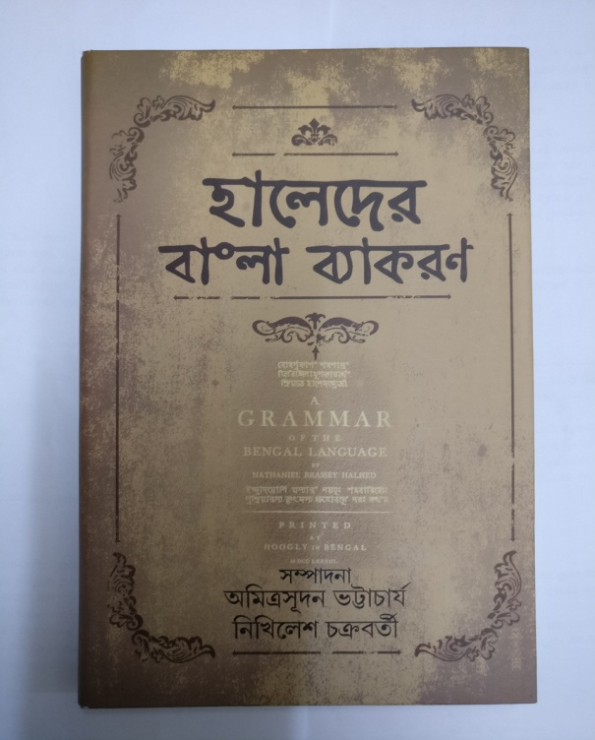
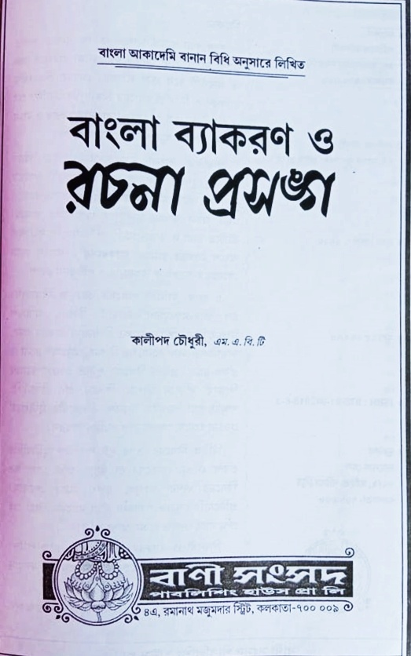
নিচের ছবি গুলো লক্ষ কর
ছবিতে কী দেখতে পাছো ?

Slide 5
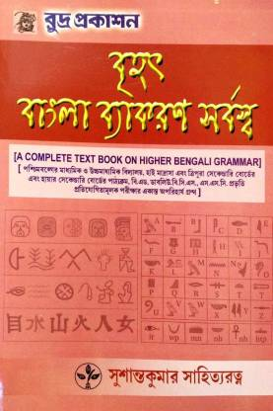
নিচের ছবি গুলো লক্ষ কর
বাংলা ভাষার ব্যাকরণ !

Slide 6
আমাদের আজকের পাঠ
বাংলা ভাষার ব্যাকরণ

Slide 7
শিখনফল
এই পাঠ শেষে শিক্ষার্থীরা--
১। ব্যাকরণ সম্পর্কে ধারণা লাভ করবে।
২। ব্যাকরণের বৈশিষ্ট্য সম্পর্কে বলতে পারবে।
৩। ব্যাকরণকে সংজ্ঞা বলতে পারবে।

Slide 8
ব্যাকরণ
বি+ আ+ কৃ+√অন = ব্যাকরণ
ব্যাকরণ শব্দের অর্থ হলো বিশেষভাবে বিশ্লেষণ। এর মূল ভিত্তি হলো ভাষা।
সংজ্ঞাঃ যে শাস্ত্রে কোনো ভাষার বিভিন্ন উপাদানের প্রকৃতি ও স্বরূপের বিচার-বিশ্লেষণ করা হয় এবং বিভিন্ন উপাদানের সম্পর্ক নির্ণয় ও প্রয়োগবিধি বিশদভাবে আলোচিত হয়,তাকে ব্যাকরণ বলে।

Slide 9
বাংলা ব্যাকরণ কী কী বিষয় নিয়ে আলোচনা করে
বাংলা ব্যাকরণের আলোচ্য বিষয়ঃ
১। ধ্বনিতত্ত্ব বা ধ্বনি
২। বাক্যতত্ত্ব বা পদক্রম
৩।অর্থতত্ত্ব ও
৪। শব্দতত্ত্ব বা রূপতত্ত্ব

Slide 10
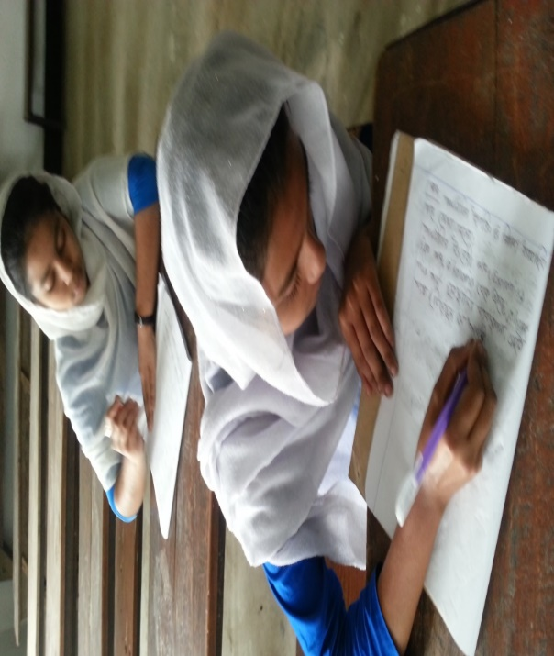
একক কাজ
ব্যাকরণ শব্দের অর্থ কী ও এর মূল ভিত্তি কী ?

Slide 11
বাংলা ভাষার প্রথম ব্যাকরণ
BENGALI LANGUAGEA OF THE GRAMMAR
লেখেছেন
ইংরেজি পণ্ডিত নেথানিয়েল ব্র্যাসি হ্যালহেড
( এন বি হ্যালহেড)

Slide 12
বাঙ্গালিদের মধ্যে সর্বপ্রথম ব্যাকরণ লেখেন
রাজা রামমোহন রায়
গৌড়ীয় ব্যাকরণ

Slide 13
বিভিন্ন ভাষা বিজ্ঞানিদের সংজ্ঞা
ড.সুনীতিকুমার বন্দ্যোপাধ্যায়ের মতে-যে শাস্ত্রে কোন ভাষাকে বিশ্লেষণ করে এর স্বরূপ- প্রকৃতি ও প্রয়োগনীতি বুঝিয়ে দেয়া হয় সেই শাস্ত্রকে সেই ভাষার ব্যাকরণ বলে।
ডঃ মুহম্মদ শহীদুল্লাহর মতে-যে শাস্ত্র কোন ভাষাকে বিশ্লেষন করে তার স্বরুপ,প্রকৃতি ও প্রয়োগেররীতি আলোচনা করে এবং যার সাহায্যে সে ভাষা কথা ও লেখায় শুদ্ধরুপে প্রয়োগ করা যায়, সে শাস্ত্রকে সে ভাষার ব্যাকরণ বলে ।
ডঃ এনামুল হকের মতে –যে শাস্ত্রের দ্বারা ভাষাকে বিশ্লেষণ করে এর বিবিধ অংশের পারস্পরিক সম্বন্ধ নির্নয় করা যায় এবং ভাষা রচনাকালে আবশ্যাকমত সেই নির্ণিত তত্ত্ব ও তথ্য প্রয়োগ সম্ভবপর হয়ে উঠে তার নামই ব্যাকরণ ।

Slide 14
ব্যাকরণের বৈশিষ্ট্য
১। ব্যাকরণের আলোচ্য বিষয় ভাষার ভিতরে নিয়ম- শৃঙ্খলা রক্ষা করা।
২। ব্যাকরণকে ভাষার সংবিধান বলা হয়।
৩।ভাষার অভ্যন্তরীণ শৃঙ্খলা রক্ষা করাই ব্যাকরণের কাজ।
৪।ভাষা সৃষ্টি হয়েছে আগে,পরে সৃষ্টি হয়েছে ব্যাকরণ ভাষার প্রয়োজনে।
৫। ব্যাকরণ ভাষাকে শাসন করে না বরং ভাষা দ্বারা ব্যাকরণ শাসিত হয়।

Slide 15
ব্যাকরণ পাঠেরপ্রয়োজনীয়তা
১। ভাষার বিশ্লেষণ করে তার স্বরূপ ও বৈশিষ্ট্যকে নিরূপণ করে।
২।ব্যাকরণ পাঠ করে ভাষার বিভিন্ন উপাদানের গঠন -প্রকৃতি ও সে সবের সুষ্ঠ ব্যবহার সম্পর্কে জানাযায়।
৩।ব্যাকরণ পাঠ করে লেখায় ও কথায় ভাষা ব্যবহারের শুদ্ধতা রক্ষা করা যায়।
৪।ব্যাকরণ পাঠে ভাষা সৌন্দর্য রক্ষার ক্ষমতা বৃদ্ধি পায়।
৫। ভাষার পরিবর্তনের ধরা নিয়ম-শৃংখলার বণর্না ও বিশ্লেষণ ব্যাকরণ পাঠে অবহিত হওয়া যায়।

Slide 16
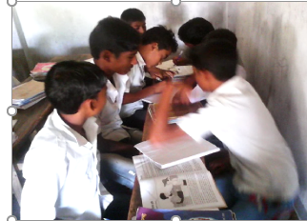
দলীয় কাজ
ব্যাকরণের ৫টি বৈশিষ্ট্য লিখ

Slide 17
বাড়ির কাজ
ব্যাকরণ কাকে বলে এর আলোচ্য বিষয় কী কী ? আলোচনা কর ।

Slide 18
সবাইকে ধন্যবাদ

